Slide 1
게임 제작 프로젝트
B977012 김창현

Slide 2
- 목차
/ UI, UX 업데이트

Slide 3
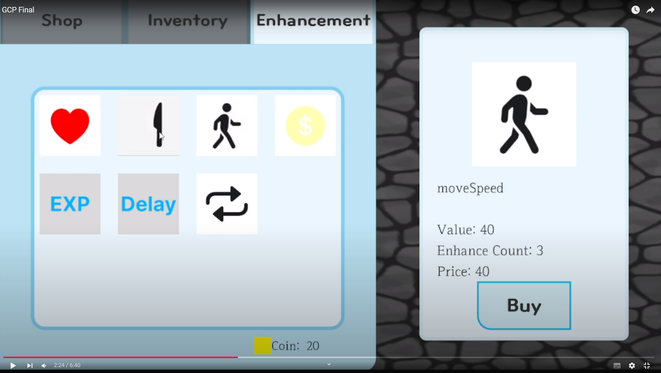
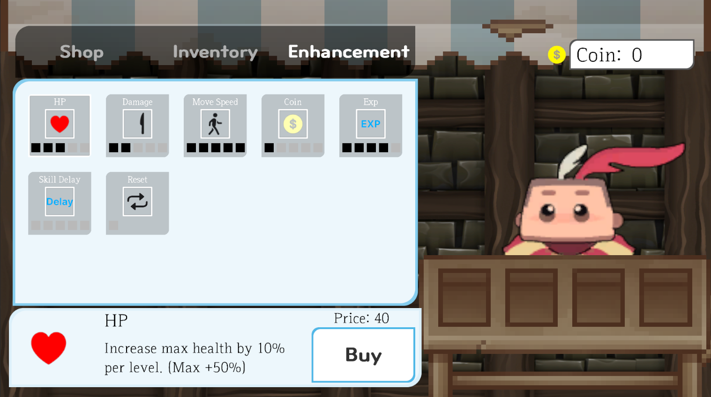
- UI, UX 업데이트

Slide 4
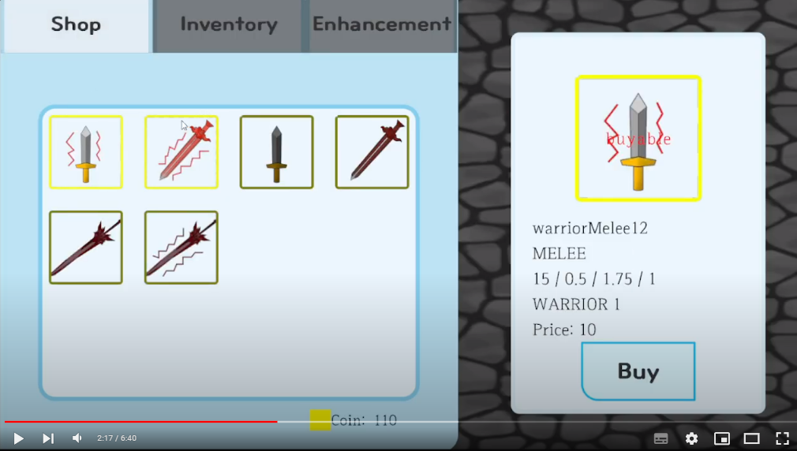
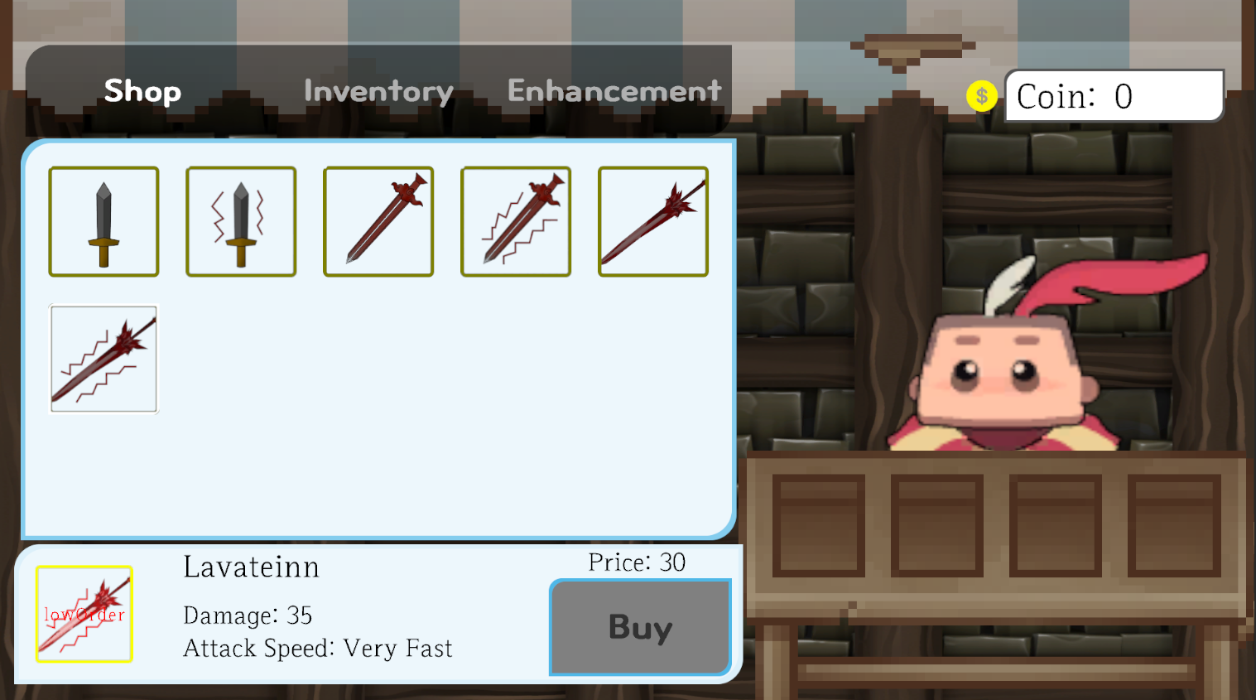
- UI, UX 업데이트

Slide 5
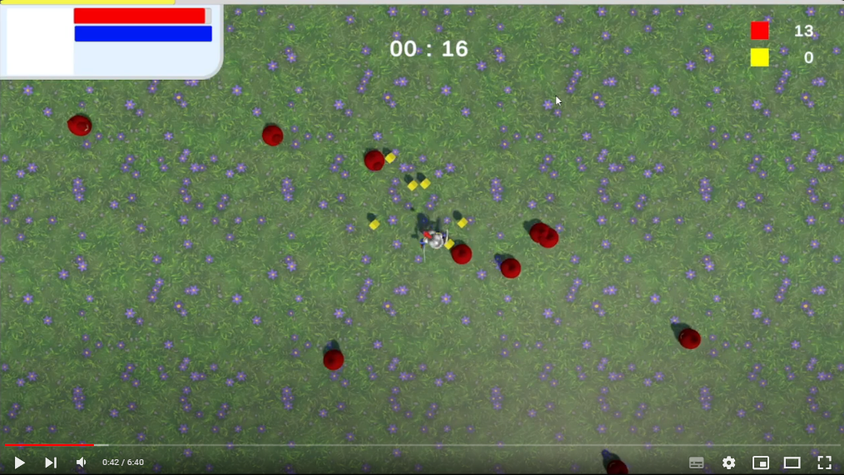
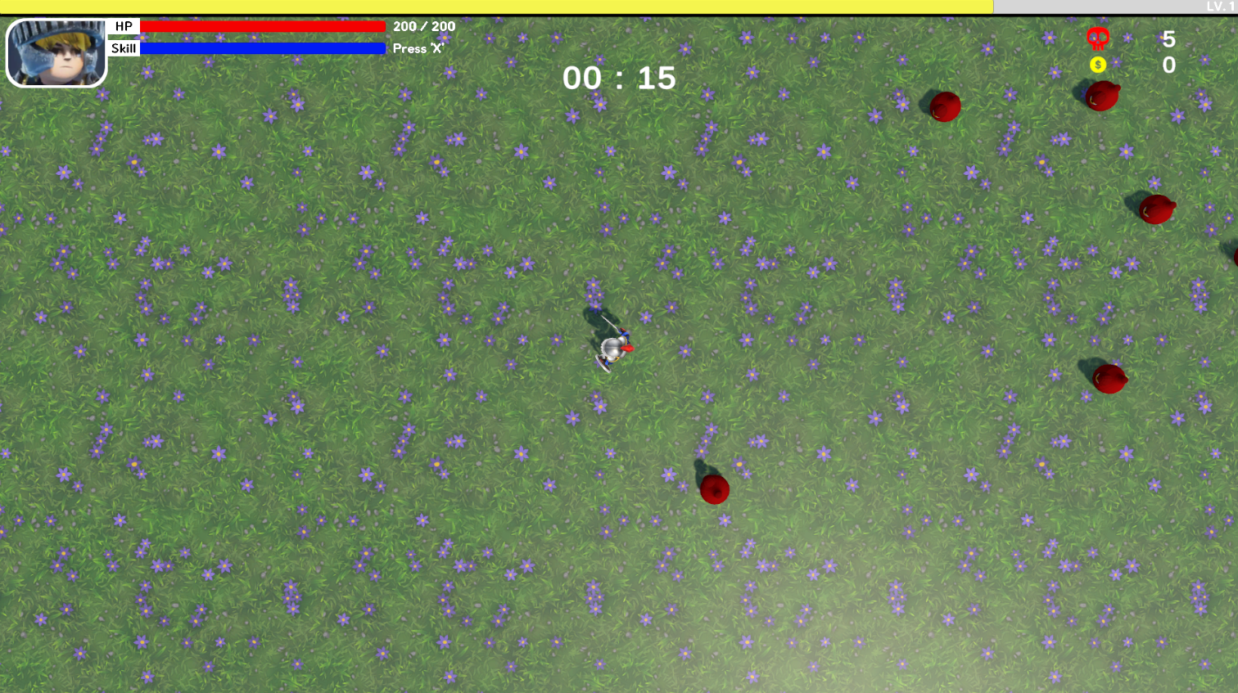
- UI, UX 업데이트

Slide 6
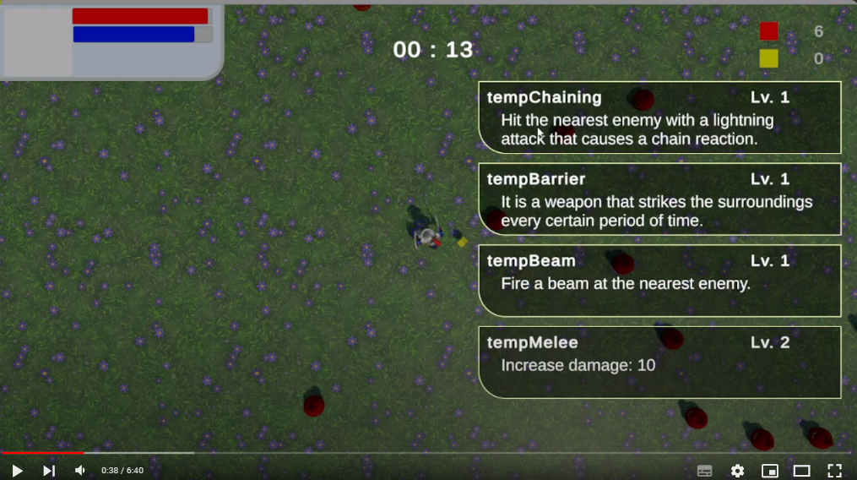
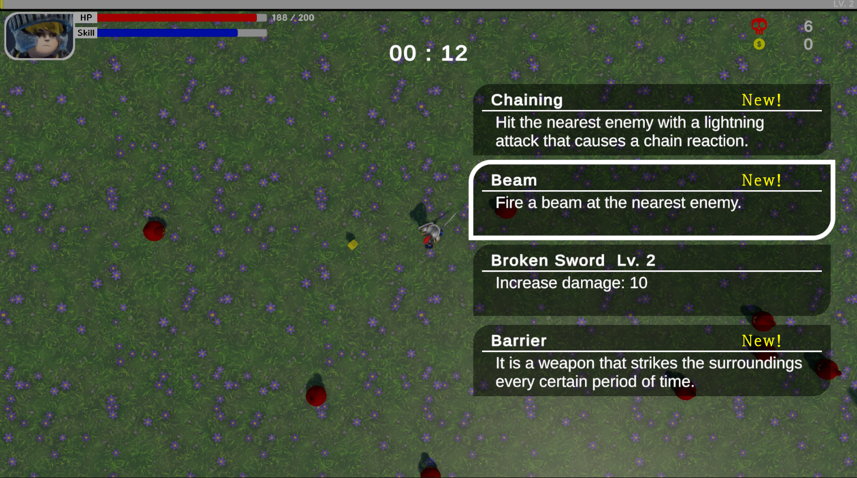
- UI, UX 업데이트

Slide 7
- 개발 계획
/ 레벨 디자인, 소환 패턴
/ 사운드
/ 일시정지
/ UI, UX 개선

